Slide 1
Presentación TP
Múltiples hilos en Python

Slide 2
Escenario
Se generan n archivos de texto
Los archivos se leen y escriben en paralelo dentro de una base de datos en tablas

Slide 3
Herramientas utilizadas
Python
Visual Studio Code
GitHub
SQL Server (Developer Edition)
SQL Management Studio
SQL Profiler
Performance Monitor
Cliente ODBC para SQL Server
PowerPoint

Slide 4
Librerías
import pyodbc
import time
from threading import Thread
from multiprocessing import Pool

Slide 5
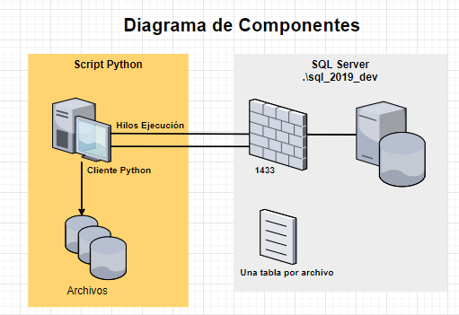
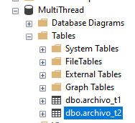

Slide 6
Escenarios de prueba
Multithreading
Multiproceso real
Varios procesos a una tabla
Cada proceso con su tabla
Timeouts

